Slide 1



5 20
人生最大的幸福，是发现自己爱的人正好也爱着自己。
L O V E
I LOVE YOU FOREVER

Slide 2
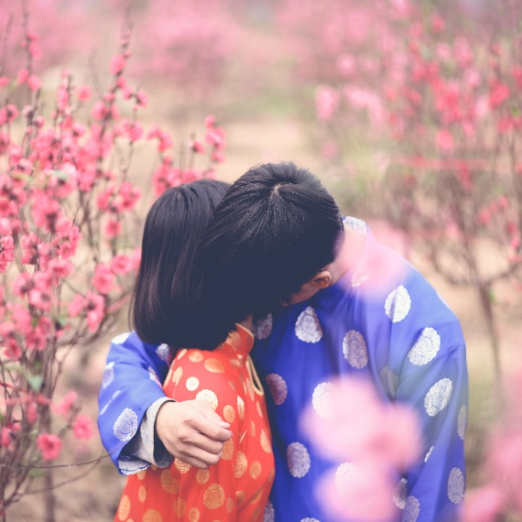
5 20
你那些恶作剧
我是故意中招的
因为想看见你的笑颜
01
I LOVE YOU FOREVER
对着考试前紧张的我
你说的那句“加油”
又让心跳多出一分
02
I LOVE YOU FOREVER
跟着我
不喜欢吗？ 如果不喜欢
那我就跟着你走
03
如果你在天堂遇见我
请装作不认识我的样子
因为下一次也想由我向你求婚
04

Slide 3
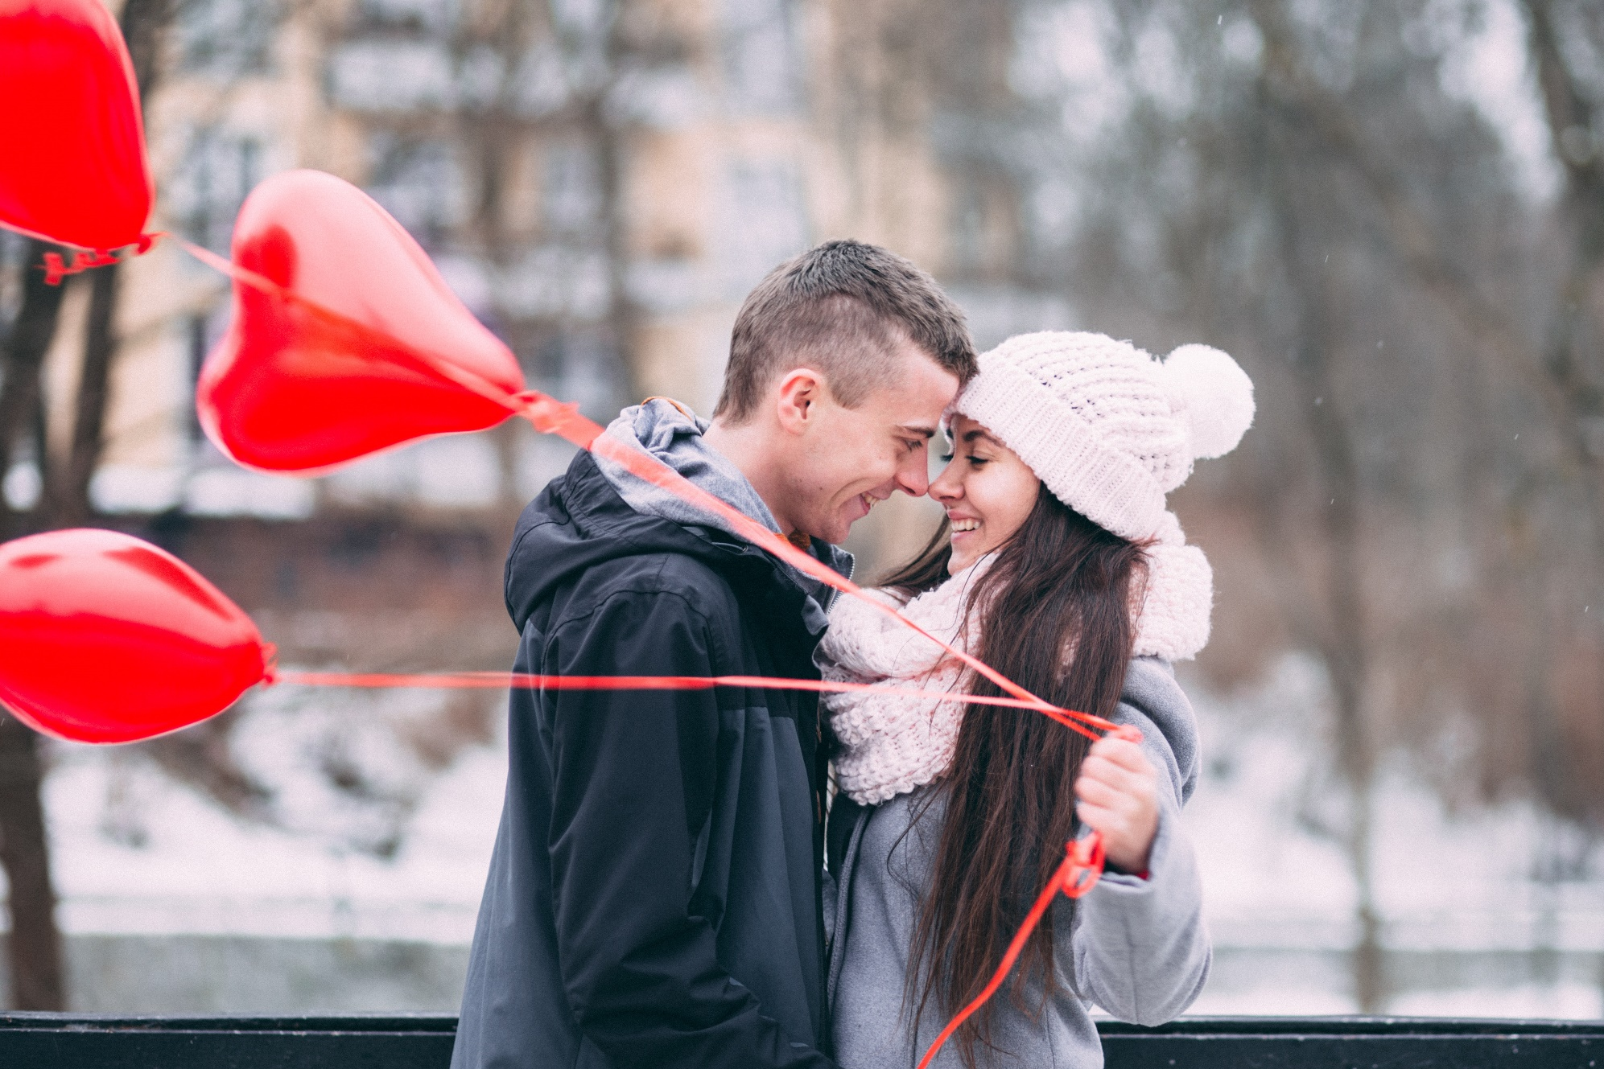
于千万人之中遇见你所要遇见的人，于千万年之中，时间的无涯的荒野里，没有早一步，也没有晚一步，刚巧赶上了，那也没有别的话可说，惟有轻轻地问一声：“噢，你也在这里吗?”
相 遇
你那些恶作剧
我是故意中招的
因为想看见你的笑颜
I LOVE YOU FOREVER

Slide 4



相遇
我喜欢你
你那些恶作剧
我是故意中招的
因为想看见你的笑颜
你那些恶作剧
我是故意中招的
因为想看见你的笑颜
I LOVE YOU FOREVER
你那些恶作剧
我是故意中招的
因为想看见你的笑颜

Slide 5
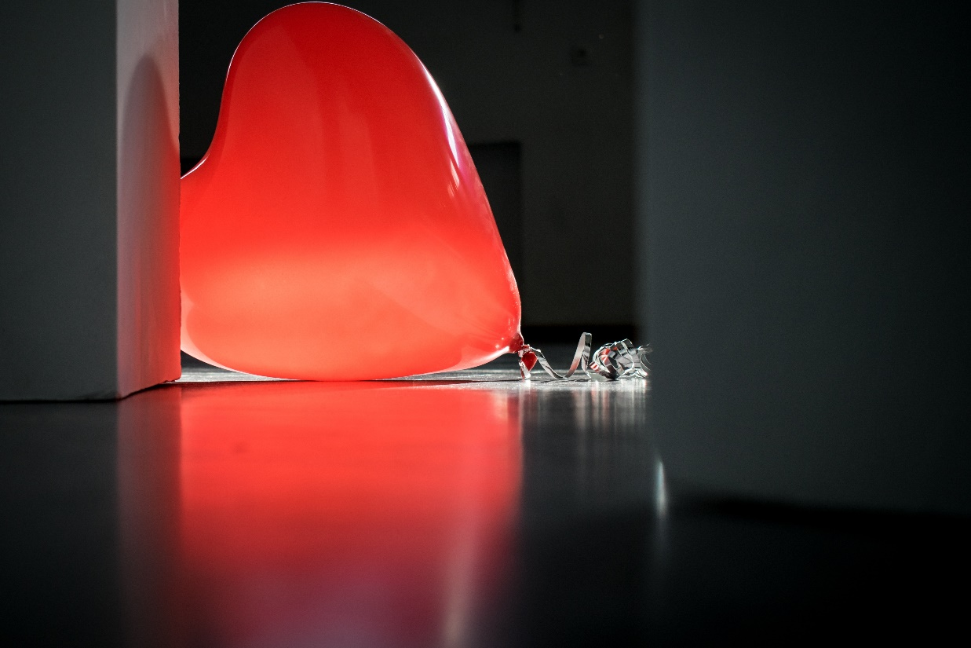

相 遇
相 遇
于千万人之中遇见你所要遇见的人，于千万年之中，时间的无涯的荒野里，没有早一步，也没有晚一步，刚巧赶上了，那也没有别的话可说，惟有轻轻地问一声：“噢，你也在这里吗?”
于千万人之中遇见你所要遇见的人，于千万年之中，时间的无涯的荒野里，没有早一步，也没有晚一步，刚巧赶上了，那也没有别的话可说，惟有轻轻地问一声：“噢，你也在这里吗?”
I LOVE YOU FOREVER

Slide 6



LOVE
你那些恶作剧
我是故意中招的
因为想看见你的笑颜
相 遇
于千万人之中遇见你所要遇见的人，于千万年之中，时间的无涯的荒野里，没有早一步，也没有晚一步，刚巧赶上了，那也没有别的话可说，惟有轻轻地问一声：“噢，你也在这里吗?”
I LOVE YOU FOREVER
YOU

Slide 7



因为想看见你的笑颜
LOVE
我是故意中招的
相 遇
于千万人之中遇见你所要遇见的人，于千万年之中，时间的无涯的荒野里，没有早一步，也没有晚一步，刚巧赶上了，那也没有别的话可说，惟有轻轻地问一声：“噢，你也在这里吗?”
你那些恶作剧
I LOVE YOU FOREVER
I LOVE YOU FOREVER
YOU

Slide 8

于千万人之中遇见你所要遇见的人，于千万年之中，时间的无涯的荒野里，没有早一步，也没有晚一步，刚巧赶上了，那也没有别的话可说，惟有轻轻地问一声：“噢，你也在这里吗?”
相 知
对着考试前紧张的我
你说的那句“加油”
又让心跳多出一分
I LOVE YOU FOREVER

Slide 9



5 2 0
我喜欢你
I LOVE YOU FOREVER
对着考试前紧张的我
你说的那句“加油”
又让心跳多出一分
I LOVE YOU FOREVER
我喜欢你
对着考试前紧张的我
你说的那句“加油”
又让心跳多出一分
I LOVE YOU FOREVER

Slide 10
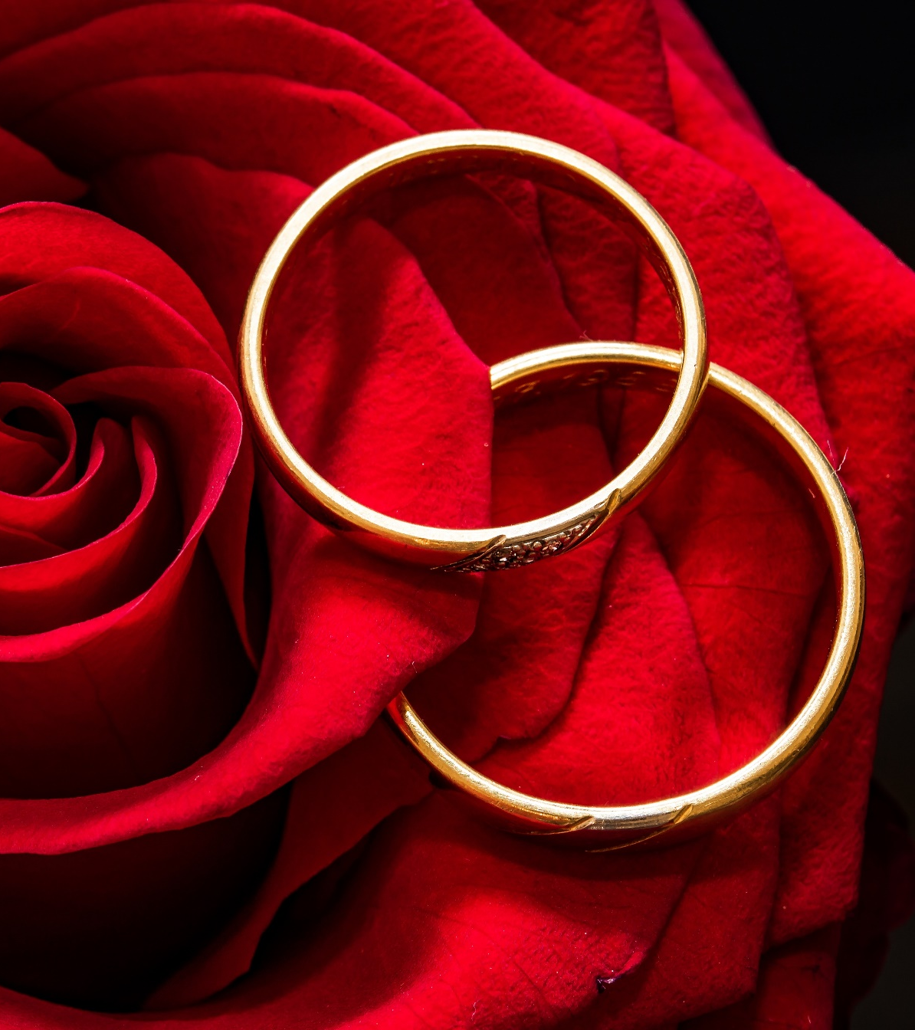


I LOVE YOU FOREVER
I LOVE YOU FOREVER
对着考试前紧张的我 你说的那句“加油” 又让心跳多出一分

Slide 11


5 2 0
I LOVE YOU FOREVER
I LOVE YOU FOREVER
对着考试前紧张的我 你说的那句“加油” 又让心跳多出一分

Slide 12
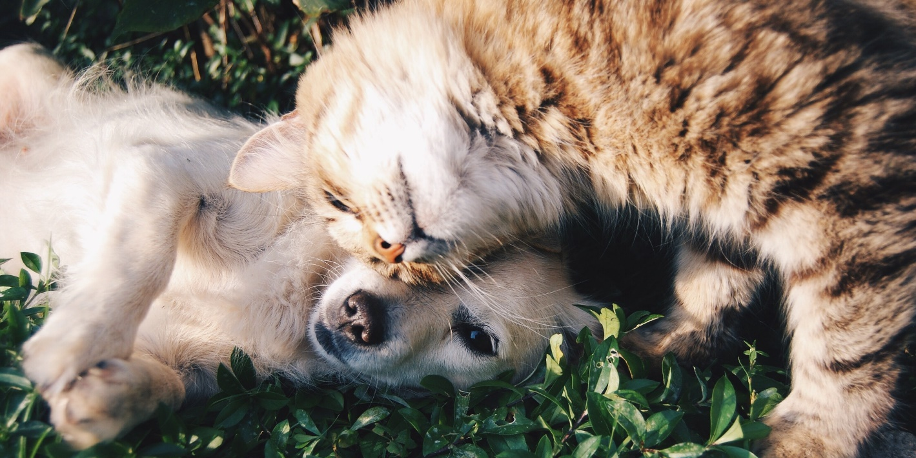


I LOVE YOU FOREVER
LOVE
对着考试前紧张的我
你说的那句“加油”
又让心跳多出一分
I LOVE YOU FOREVER
我喜欢你
YOU

Slide 13

于千万人之中遇见你所要遇见的人，于千万年之中，时间的无涯的荒野里，没有早一步，也没有晚一步，刚巧赶上了，那也没有别的话可说，惟有轻轻地问一声：“噢，你也在这里吗?”
相 爱
跟着我
不喜欢吗？ 如果不喜欢
那我就跟着你走
I LOVE YOU FOREVER

Slide 14


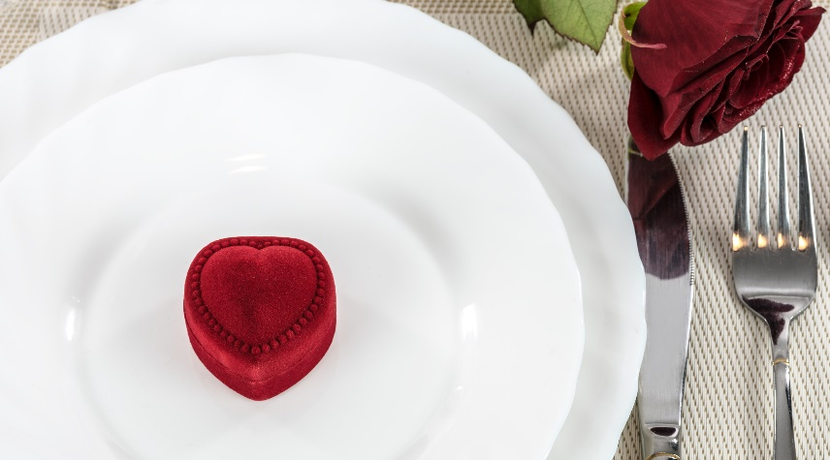


LOVE
I LOVE
YOU
FOREVER
I LOVE YOU FOREVER
I LOVE YOU FOREVER
我喜欢你
于千万人之中遇见你所要遇见的人，于千万年之中，时间的无涯的荒野里，没有早一步，也没有晚一步，刚巧赶上了，那也没有别的话可说，惟有轻轻地问一声：“噢，你也在这里吗?”
I LOVE
YOU
YOU

Slide 15
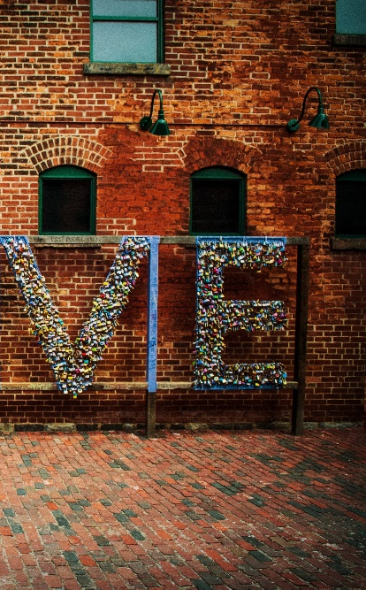


LOVE
5 2 0
跟着我
不喜欢吗？ 如果不喜欢
那我就跟着你走
I LOVE YOU FOREVER
I LOVE YOU FOREVER
YOU
于千万人之中遇见你所要遇见的人，于千万年之中，时间的无涯的荒野里，没有早一步，也没有晚一步，刚巧赶上了，那也没有别的话可说，惟有轻轻地问一声：“噢，你也在这里吗?”

Slide 16



LOVE
I LOVE YOU
I LOVE
I LOVE YOU FOREVER
我爱你
跟着我
不喜欢吗？ 如果不喜欢
那我就跟着你走
I LOVE YOU FOREVER
5 2 0
FOREVER
跟着我
不喜欢吗？ 如果不喜欢
那我就跟着你走
YOU
YOU

Slide 17
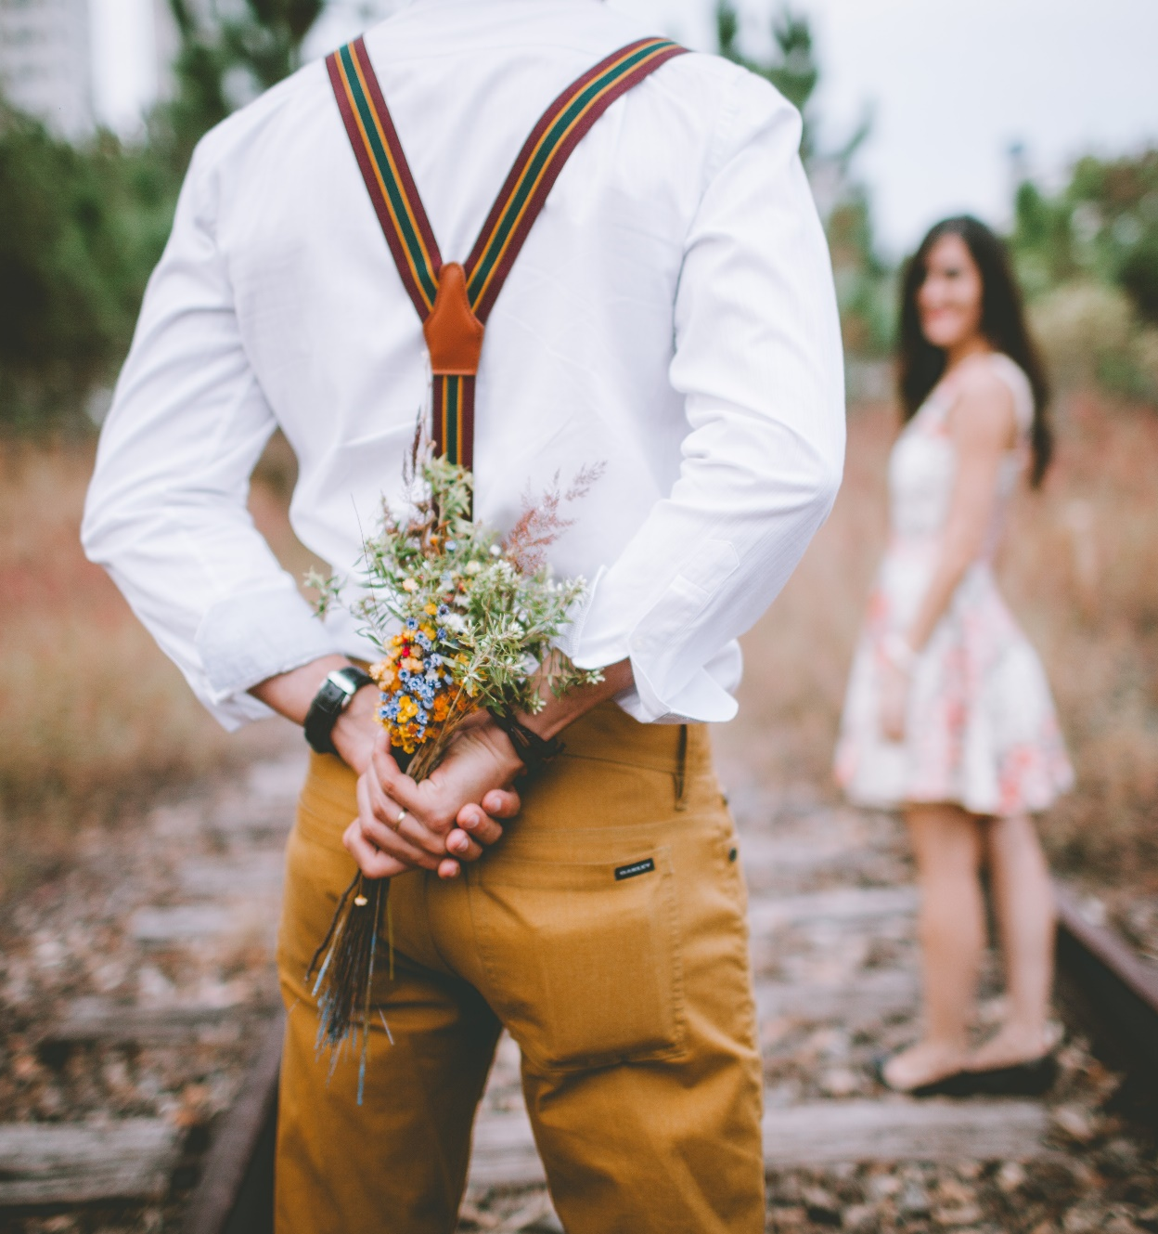

I LOVE YOU FOREVER
能与你想爱是我最大的幸福
I LOVE YOU FOREVER
I LOVE YOU FOREVER
于千万人之中遇见你所要遇见的人，于千万年之中，时间的无涯的荒野里，没有早一步，也没有晚一步，刚巧赶上了，那也没有别的话可说，惟有轻轻地问一声：“噢，你也在这里吗?”

Slide 18

于千万人之中遇见你所要遇见的人，于千万年之中，时间的无涯的荒野里，没有早一步，也没有晚一步，刚巧赶上了，那也没有别的话可说，惟有轻轻地问一声：“噢，你也在这里吗?”
相 守
如果你在天堂遇见我
请装作不认识我的样子
因为下一次也想由我向你求婚
I LOVE YOU FOREVER

Slide 19
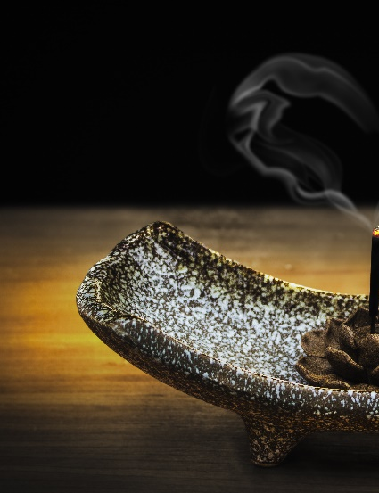



5 2 0
FOREVER
I LOVE
YOU
I LOVE YOU FOREVER
如果你在天堂遇见我
请装作不认识我的样子
因为下一次也想由我向你求婚
我爱你
于千万人之中遇见你所要遇见的人，于千万年之中，时间的无涯的荒野里，没有早一步，也没有晚一步，刚巧赶上了，那也没有别的话可说，惟有轻轻地问一声：“噢，你也在这里吗?”
于千万人之中遇见你所要遇见的人，于千万年之中，时间的无涯的荒野里，没有早一步，也没有晚一步，刚巧赶上了，那也没有别的话可说，惟有轻轻地问一声：“噢，你也在这里吗?”

Slide 20


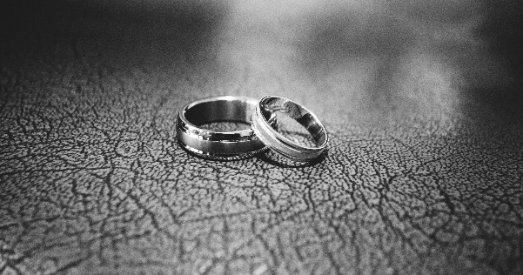
I LOVE
我爱你
如果你在天堂遇见我
请装作不认识我的样子
因为下一次也想由我向你求婚
I LOVE YOU FOREVER
YOU
I LOVE YOU FOREVER
于千万人之中遇见你所要遇见的人，于千万年之中，时间的无涯的荒野里，没有早一步，也没有晚一步，刚巧赶上了，那也没有别的话可说，惟有轻轻地问一声：“噢，你也在这里吗?”
FOREVER

Slide 21
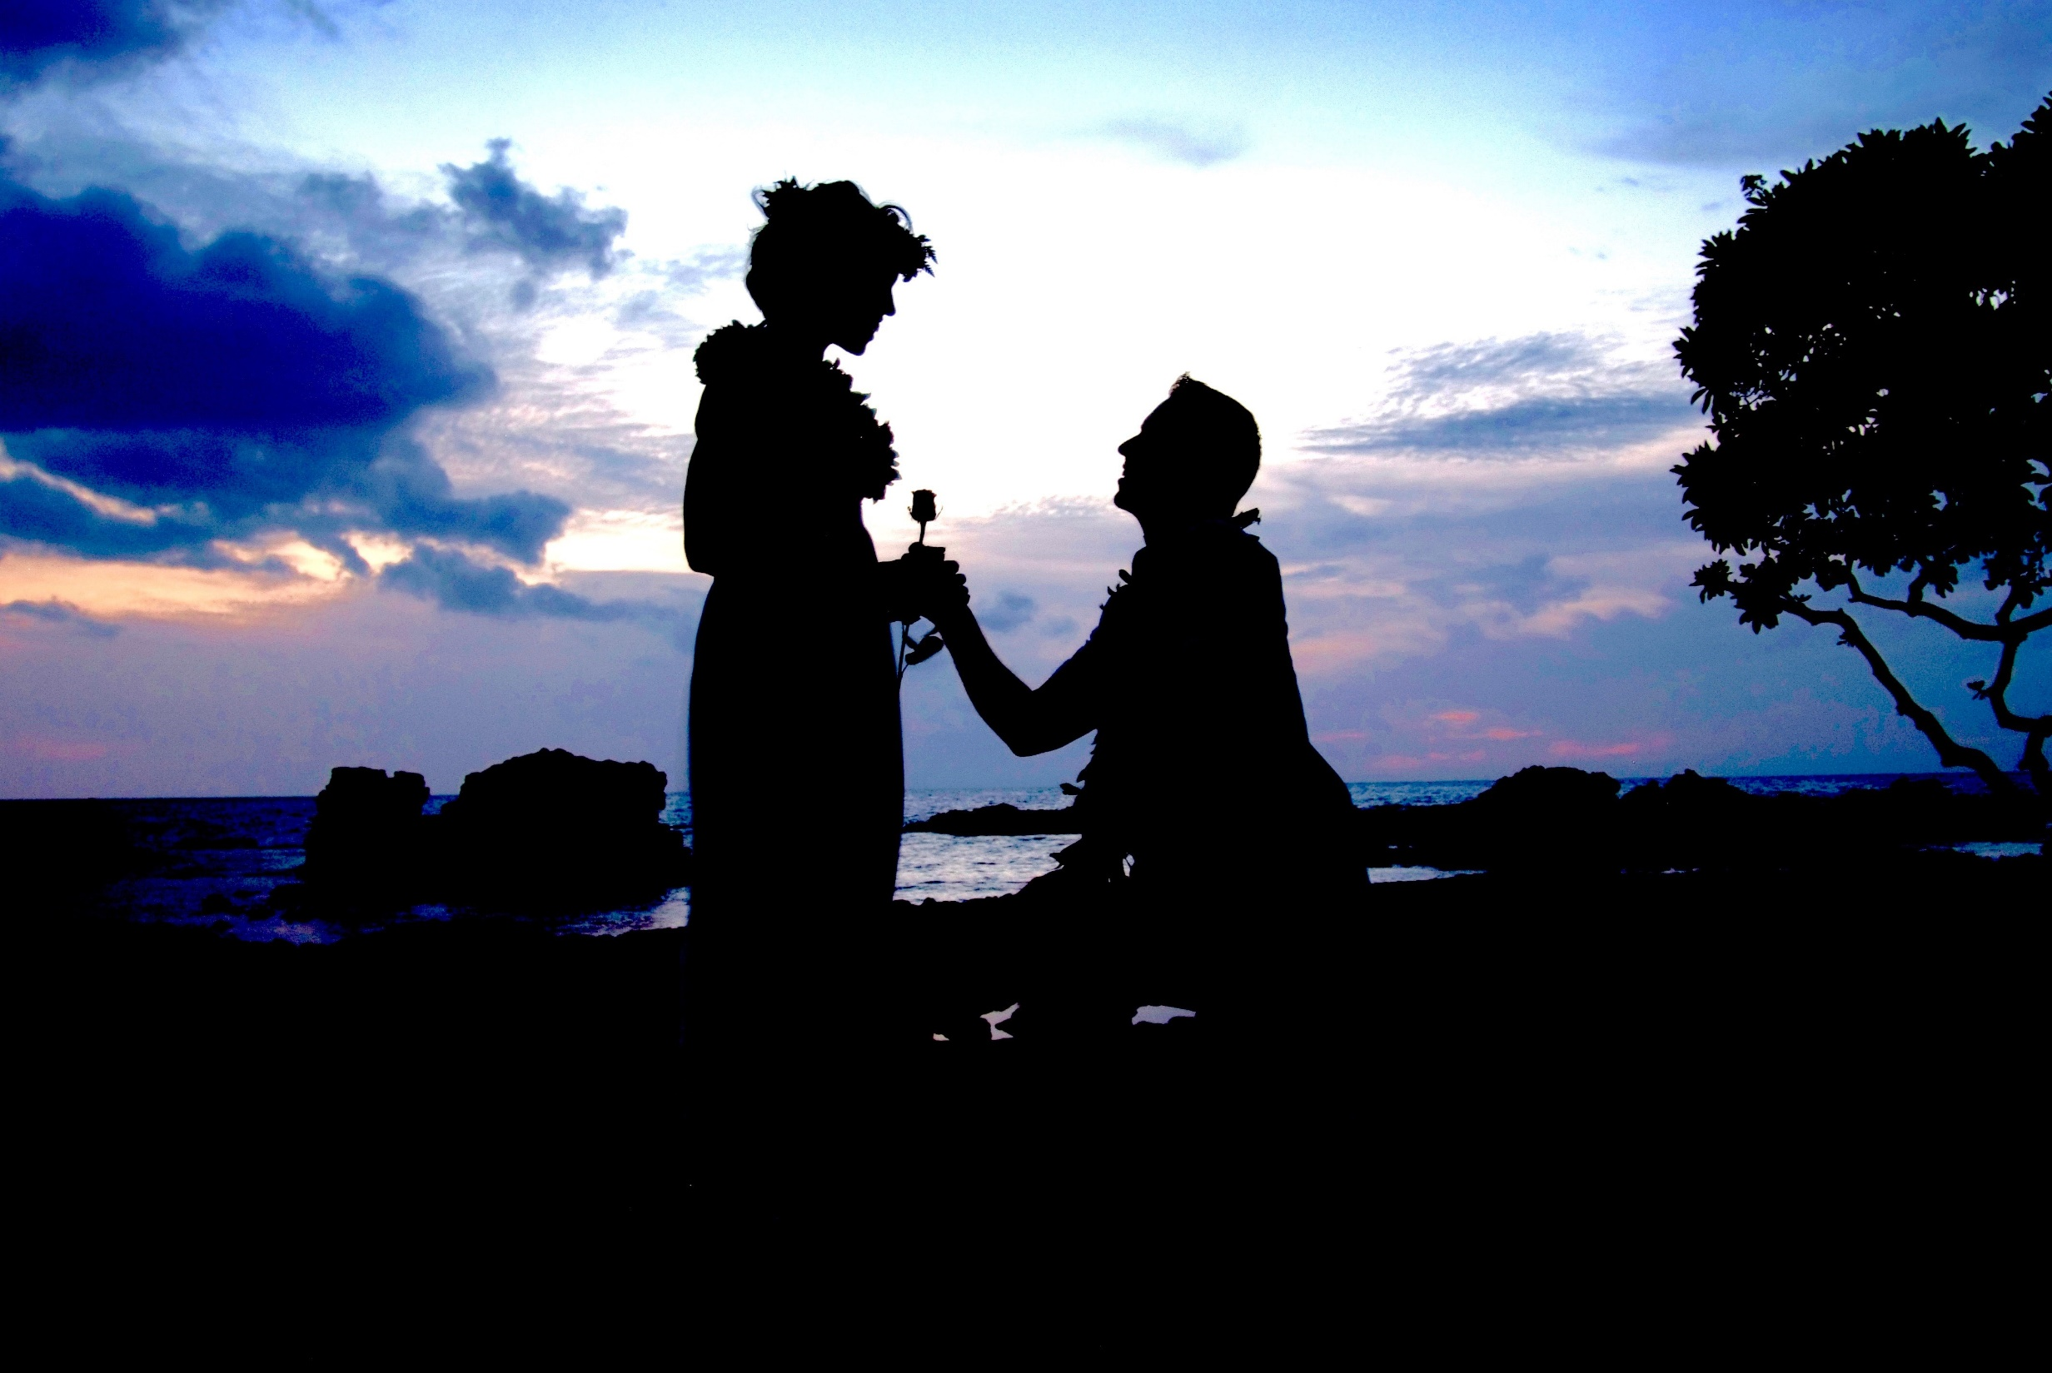
I LOVE YOU FOREVER
相遇
在茫茫人海中.一个偶然的机会.上天安排我们相遇了.在四目相对的一刹那.我们都笑了.因为我们知道这就是我们的缘份.
有一天.我们相爱了.不再只有只分享快乐与痛苦的分上.我们像糖沾豆一样了.一起吃早餐.一起上下班.一起看曰出曰落.晚上还要背靠着背看月亮、数星星.一直在爱情里面堕落.我们认为爱情是可以长久、幸福是可以永远的。
相知
此以后.我们常常联系.不久后.我们成了好朋友.我们一起聊天.一起分享着彼此的快乐与痛苦.一起诉说生活的点点滴滴.直到我们不再愿意只做朋友.
相爱
I LOVE YOU FOREVER
相守
感谢上天.上帝是最好的.因为是它把你赐给我的.我会让你做世界上最幸福的新娘/郎.幸福的我们永远在一起；从素未谋面到有缘相遇；这可是十世修来的缘份。从有缘相遇到相识相知；经过了人生的点点滴滴。从相识相知到彼此相爱；经历了人生的千辛万苦。

Slide 22

L
O
V
E
LOVE
Y
U
I LOVE YOU FOREVER
F
O
R
E
V
E
R
YOU

Slide 23


I LOVE YOU FOREVER
LOVE
I LOVE YOU FOREVER
I LOVE YOU FOREVER
我爱你
我爱你
如果你在天堂遇见我
请装作不认识我的样子
因为下一次也想由我向你求婚
如果你在天堂遇见我
请装作不认识我的样子
因为下一次也想由我向你求婚
YOU

Slide 24
5 20
人生最大的幸福，是发现自己爱的人正好也爱着自己。
FOREVER
I LOVE YOU FOREVER

